Slide 1


RTEMS su Raspberry Pi per applicazioni real-time
Università degli Studi di Milano Bicocca
Scuola di Scienze
Dipartimento di Informatica, Sistemistica e Comunicazione
Corso di laurea in Informatica
RELATORE: Prof. Domenico Giorgio Sorrenti
Relazione della prova finale di: Clark Ezpeleta Matr. 832972
CO-RELATORE: Ing. Fabrizio Bernardini, FBIS
TUTOR AZIENDALE: Prof. Pietro Braione
Anno Accademico 2019/2020
Notes:
Il mio tirocinio si intitola ‘RTEMS su Raspberry Pi per applicazioni real-time’, ed è stato progettato e realizzato dalla BIS-Italia, sezione italiana della Bristish Interplanetary Society la più antica associazione di astronautica del mondo di cui sono membro. Ho deciso di esporre questa esperienza perché mi interessa molto il settore in cui vengono utilizzate queste tecnologie, ovvero il settore spaziale.

Slide 2
Obiettivi e finalità
Università degli Studi di Milano Bicocca
Scuola di Scienze
Dipartimento di Informatica, Sistemistica e Comunicazione
Corso di laurea in Informatica
Obiettivi:
Porting di RTEMS su Raspberry Pi.
Creazione degli eseguibili RTEMS di validazione per le interfacce GPIO, UART, SPI e I2C.
Scopo:
Creazione di una guida intuitiva sul porting
Validazione delle API di RTEMS disponibili per la Raspberry Pi
Anno Accademico 2019/2020
Notes:
Il tirocinio ha due obiettivi principali : il primo è il porting di RTEMS su Raspberry Pi, durante questa fase viene impostato l’ambiente di sviluppo sull’host computer dove verranno poi creati e compilati gli applicativi di validazione ed inoltre viene configurata la microSD della Raspberry Pi in modo da poter caricare gli eseguibili RTEMS. Per effettuare il porting è stata consultata la documentazione in inglese fornita dal team di sviluppo per una maggiore comprensione. Il secondo obiettivo è la creazione degli eseguibili RTEMS di validazione per le interfacce GPIO, UART, I2C e SPI. Questi due obiettivi servono per avere un punto di partenza per lo sviluppo di applicativi RTEMS su Raspberry Pi, infatti la BIS-Italia prevede di utilizzare RTEMS su Raspberry Pi per il progetti di una replica in scala 1:3 di ExoMars Rover che verrà utilizzato per divulgazione.

Slide 3
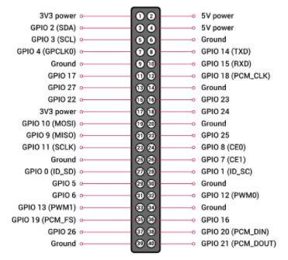
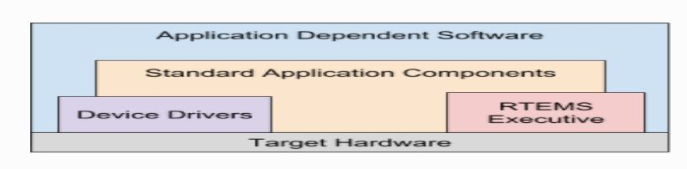


RTEMS
Università degli Studi di Milano Bicocca
Scuola di Scienze
Dipartimento di Informatica, Sistemistica e Comunicazione
Corso di laurea in Informatica
Raspberry Pi
RTEMS (Real-Time Executive Multiprocessor System) è un executive real-time open source progettato e gestito da OAR Corporation, ed è stato validato dall’ European Space Agency. Viene utilizzato in molti settori tra cui quello aereospaziale.
Un RTEMS executive è un intermediario tra il codice dell’applicati e il target hardware, invece le dipendenze con altri device sono localizzati nel livello device drivers
Raspberry Pi `e una serie di computer a scheda singola sviluppata da Raspberry Pi Foundation in collaborazione con la Broadcom. In questo lavoro viene utilizzato usata la Raspberry Pi 3B+ che utilizza il Broadcom BCM2837B0 SoC con processore Cortex-A53 (ARMv8) 64-bit 1.4Ghz
Caratteristiche principali:
SDRAM LPDDR2 da 1GB.
supporto per la micro SD.
accesso a 40 GPIO.
Alcuni pin GPIO possono essere utilizzati per gestire interfacce come UART, I2C e SPI.
Anno Accademico 2019/2020
Notes:
RTEMS sta per Real-Time Executive MultiProcessor System ed è un executive real-time general purpose open source progettato e gestito da OAR Corporation. Venne usato inizialmente per scopi
militari, attualmente invece viene utilizzato in molti settori tra cui quello aerospaziale, infatti è stato utilizzato in alcune missioni spaziali sia a livello di on-board computer che come computer embedded in altre attività di volo.
RTEMS `e stato validato dall’ESA, European Space Agency, ci`o vuol dire che sono stati scritti dei programmi che riproducono gli scenari critici (ad esempio la gestione di molti dispositivi oppure la gestione e l’esecuzione concorrente dei task), e sono stati eseguiti per poter verificare il corretto funzionamento durante quelle situazioni.

Slide 4
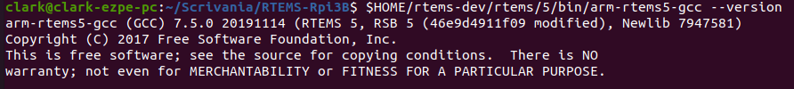
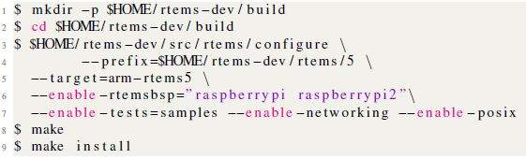
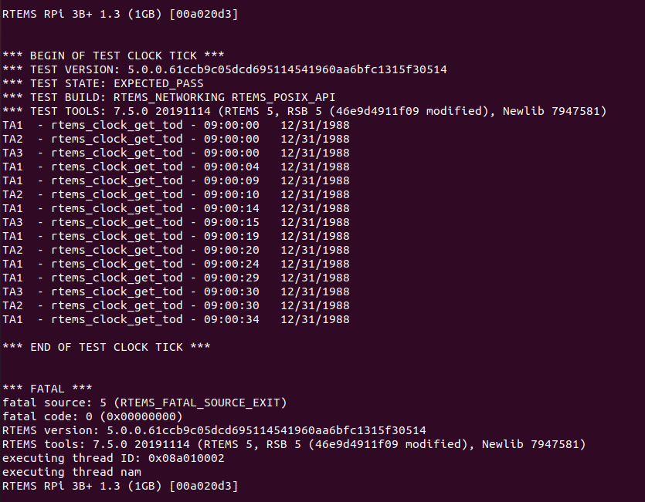
Porting di RTEMS su Raspberry Pi
Università degli Studi di Milano Bicocca
Scuola di Scienze
Dipartimento di Informatica, Sistemistica e Comunicazione
Corso di laurea in Informatica
Installazione di RTEMS RSB e della tool-suite sul computer host
Verifica del corretto funzionamento della tool-suite
Installazione della BSP
Configurazione del IDE Eclipse C
Compilazione ed esecuzione dei programmi
Anno Accademico 2019/2020
Notes:
Il porting di RTEMS non è immediato, infatti non esiste un eseguibile .exe che effettua l’installazione. Per questo motivo tutta la procedura viene fatta tramite comandi su terminale. Per utilizzare RTEMS sul computer host bisogna installare la tool-suite e l’RTEMS SOURCE BUILDER. Il RTEMS SOURCE BUILDER è

Slide 5
Interfacce I/O da validare
Università degli Studi di Milano Bicocca
Scuola di Scienze
Dipartimento di Informatica, Sistemistica e Comunicazione
Corso di laurea in Informatica
Le interfacce che ci interessano validare sono: GPIO, UART, I2C e SPI.
I GPIO, General Purpose Input/Output, sono stati validati creando 3 programmi che ricoprono tre situazioni differenti: gestione dell I/O di un GPIO, gestione di interrupt, ed infine gestione di task tramite interrupt
L’ UART, Universal Asynchronous Receiver-Transmitter, viene validata con un programma in cui viene effettuata una scrittura su terminale
L’ I2C, Inter Integrated Circuit, viene validata con un programma che esegue delle lettura del componente MCP3425
Il SPI, Serial Peripheral Interface, viene validata con un programma che esegue delle scritture sul componente MCP4822
Anno Accademico 2019/2020

Slide 6
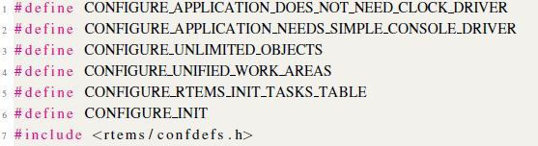
Struttura programma di validazione RTEMS
Università degli Studi di Milano Bicocca
Scuola di Scienze
Dipartimento di Informatica, Sistemistica e Comunicazione
Corso di laurea in Informatica
I programmi di validazione sono tutti scritti in C ed i file sorgenti sono così organizzati:
init.c: è il file sorgente contenente la funzione Init che è il punto di ingresso dell’eseguibile.
init.h: è un file header che contiene tutte le direttive RTEMS per configurare il sistema
task_helper.c: è il file sorgente contenente la definizione dei task, le funzioni per la manipolazione delle variabili globali, le funzioni aggiuntive
task_helper.h: è un file header che contiene tutte le dichiarazioni delle funzioni definite in task_helper.c.
Anno Accademico 2019/2020

Slide 7
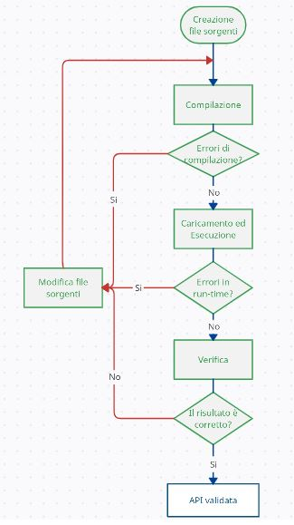
Compilazione, caricamento, esecuzione e verifica
Università degli Studi di Milano Bicocca
Scuola di Scienze
Dipartimento di Informatica, Sistemistica e Comunicazione
Corso di laurea in Informatica
Compilazione: viene effettuata utilizzando RTEMS gcc cross compiler
Caricamento: bisogna copiare l’eseguibile sulla microSD della Raspberry Pi, e modificare il nome del kernel nel file ‘config.txt’
Esecuzione: all’accensione della Raspberry Pi il bootloader carica il kernel file indicato sul config.txt
Verifica: viene effettuata controllando i log sul terminale tramite interfaccia UART ed utilizzando il multimetro e l’oscilloscopio.
Anno Accademico 2019/2020

Slide 8
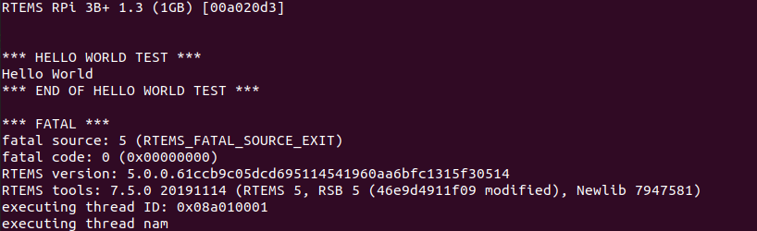
UART
Università degli Studi di Milano Bicocca
Scuola di Scienze
Dipartimento di Informatica, Sistemistica e Comunicazione
Corso di laurea in Informatica
La validazione viene effettuata creando un programma ‘hello world’.
Per poter interfacciare con l’UART si è utilizzato un adattatore USB a TTL.
Anno Accademico 2019/2020

Slide 9
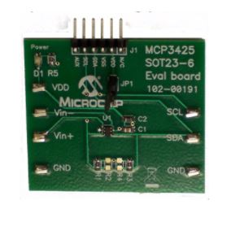
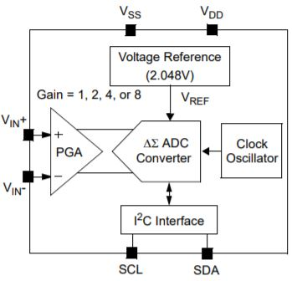
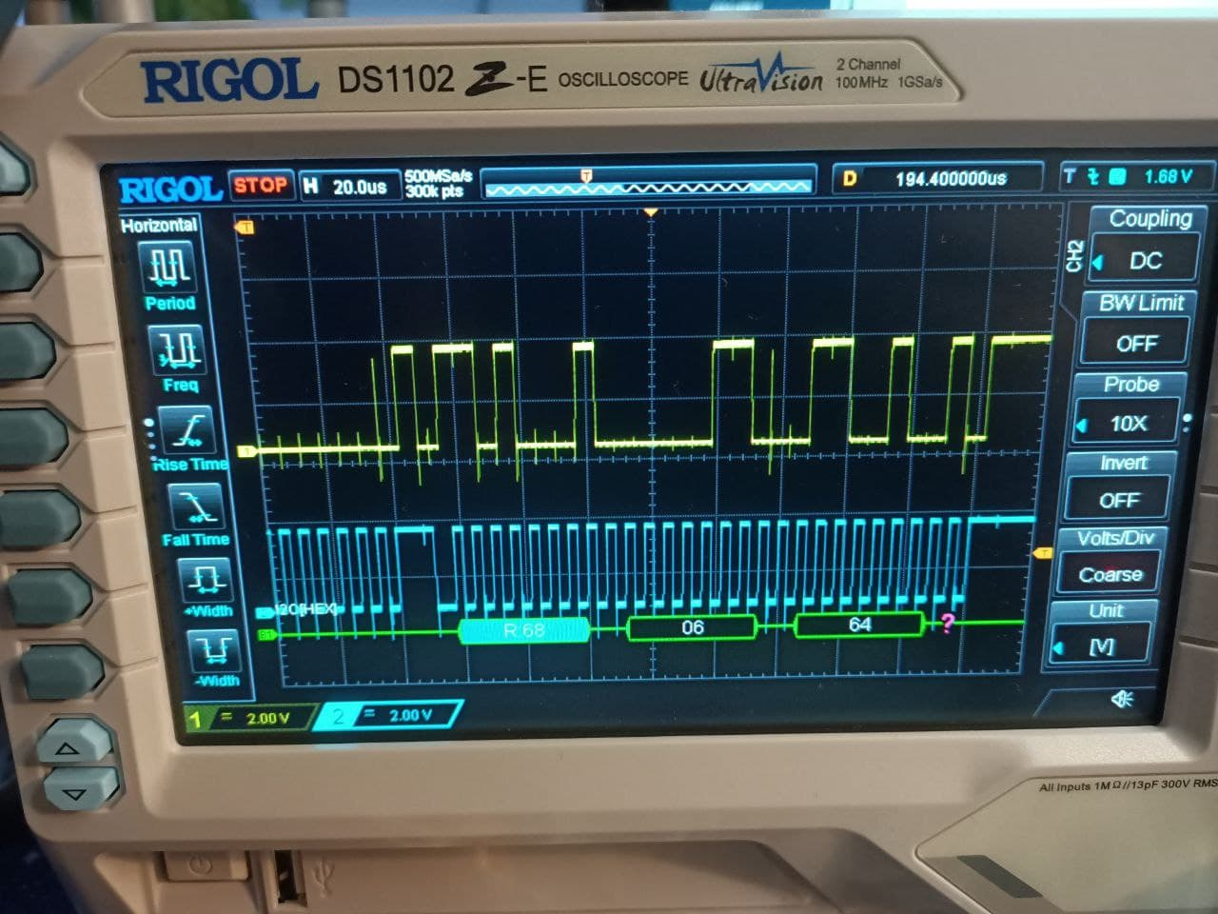
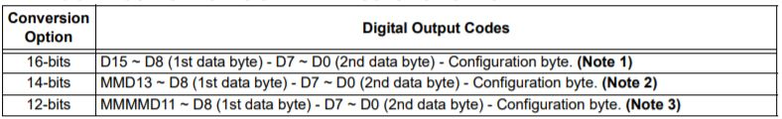
I2C
Università degli Studi di Milano Bicocca
Scuola di Scienze
Dipartimento di Informatica, Sistemistica e Comunicazione
Corso di laurea in Informatica
Per l’interfaccia I2C viene utilizzato il componente aggiuntivo MCP3425 (ADC), ed il programma di validazione consiste in una lettura sul componente.
E’ stato creato il driver per la gestione del componente.
Viene verificato il funzionamento utilizzando l’oscilloscopio:
Anno Accademico 2019/2020

Slide 10
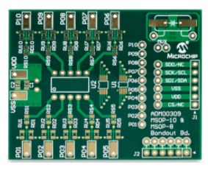
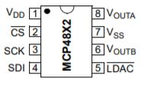
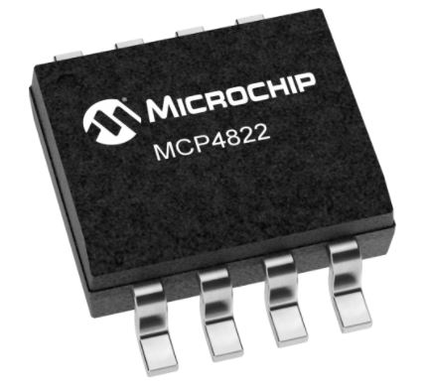
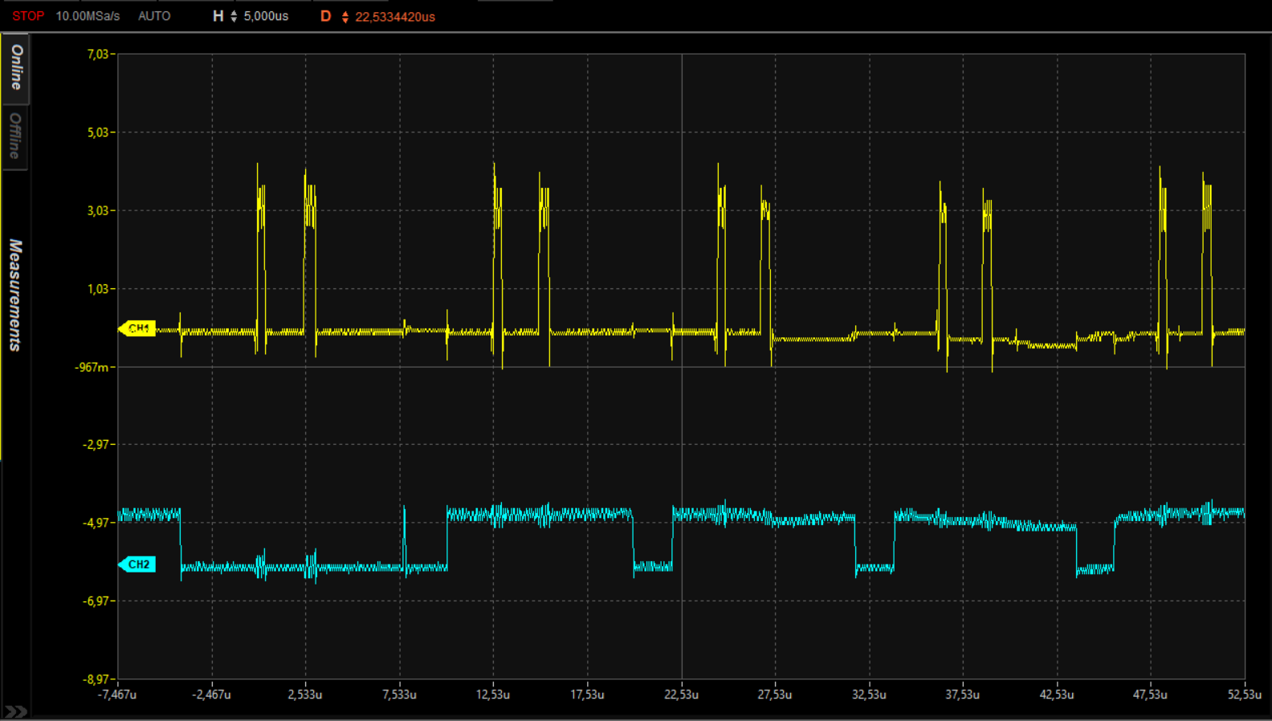
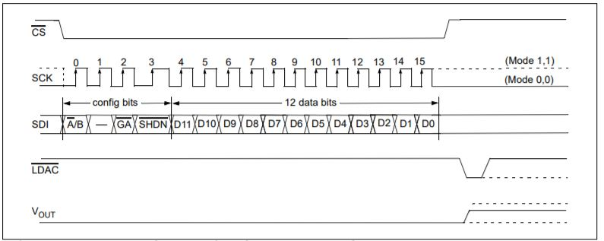
SPI
Università degli Studi di Milano Bicocca
Scuola di Scienze
Dipartimento di Informatica, Sistemistica e Comunicazione
Corso di laurea in Informatica
I componenti hardware aggiuntivi utilizzati sono: MCP4822 (DAC) e MSOP-10 and MSOP-8 Evaluation Board, ed il programma di validazione consiste in delle scritture sul componente
Anche in questo caso si è creato il driver da associare al componente MCP4822.
Viene verificato il funzionamento utilizzando un oscilloscopio:
Anno Accademico 2019/2020

Slide 11
Risultati
Università degli Studi di Milano Bicocca
Scuola di Scienze
Dipartimento di Informatica, Sistemistica e Comunicazione
Corso di laurea in Informatica
Porting effettuato con successo ed è stata creata una guida con descritto il procedimento in dettaglio
Creati applicativi RTEMS di validazione delle interfacce
Validate le interfacce prefissate tranne SPI
Anno Accademico 2019/2020

Slide 12

Grazie per l’attenzione
Università degli Studi di Milano Bicocca
Scuola di Scienze
Dipartimento di Informatica, Sistemistica e Comunicazione
Corso di laurea in Informatica
Anno Accademico 2019/2020

